Slide 1

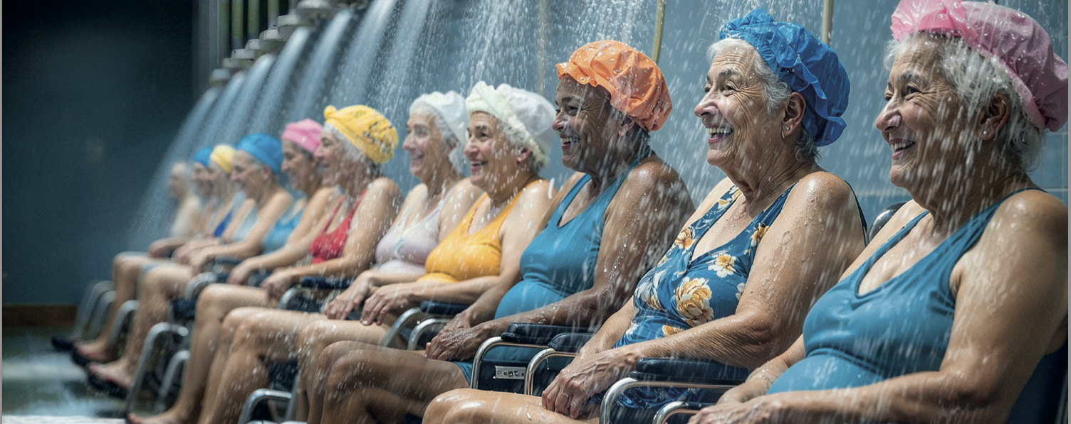


Regeling Duurzame Inzetbaarheid
Theatervoorstelling ‘Mag ik je kussen?
Hoe Dan?-campagne
We gaan het land in!
Expo Toekomst van werk in zorg en welzijn
E-learning Ontwerp de verandering

